Slide 1


阿里云售后服务 调度解决方案
星之队
队员：罗煦阳、翟瑞锟、陈雨薇、张树信、马皓月
指导老师：浙江大学 宋春跃教授
2020.11
Notes:
各位评委老师大家好 我们是来自浙江大学的星之队，右边是我们的团队logo
指导老师是宋春跃教授
针对阿里云数智服务创新挑战赛，我们提出了阿里云售后服务调度解决方案

Slide 2
一 、阿里云售后服务调度背景

Slide 3












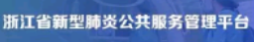
阿里云介绍
介绍 产品 服务案例
阿里云
阿里云产品
阿里云服务案例
阿里云创立于2009年，是全球领先的云计算及人工智能科技公司，致力于以在线公共服务的方式，提供安全、可靠的计算和数据处理能力，让计算和人工智能成为普惠科技。
云基础应用
新零售
云服务器ECS
CDN
云数据库MySQL版
mariadb
三只松鼠
完美日记
安全
金融
数据风控
DDoS防护
Web应用防火墙
云安全中心
民生银行
众安保险
大数据
医疗健康
华大基因
阿里云提供
丰富、安全、稳定的产品及服务
全面、专业、智能的解决方案
易用、精选、一站式的企业应用
E-MapReduce
DataV数据可视化
开放搜索
交互式分析
美柚
开发者服务
交通&物流
Codepipeline
Node.js 性能平台
云效
申通快递
菜鸟驿站
企业应用
域名与网站
云解析
阿里邮箱
云桌面
互联网
新浪
阿里云携手1000+第三方服务商合作，提供20000+商品及服务，为全球300万+客户提供全方位无忧专属上云服务。
人工智能
人脸识别
图像识别
自然语言处理
智能语义理解
制造
飞利浦
蒂森克虏伯
物联网
政府
G20
浙江省新型肺炎公共服务管理平台
物联网无线连接服务
物联网平台
IoT设备身份认证
智联车管理云平台
Notes:
阿里云是全球领先的云计算及人工智能科技公司
主要为客户提供包括云基础应用、安全、大数据、开发者服务等产品
主要服务客户横跨新零售、金融、医疗健康等行业
多样的产品和服务客户及行业给阿里云售后服务带来严峻的挑战

Slide 4
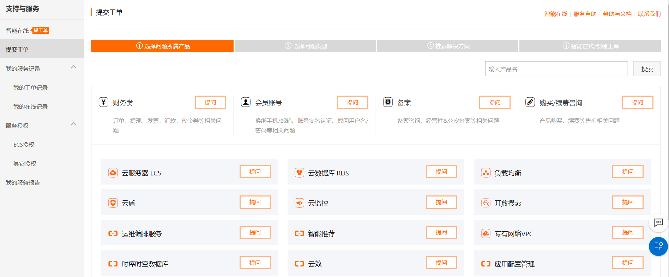
阿里云技术服务流程
售后服务流程
智能在线
客户问题解决
阿里云售后服务流程
客户发现问题
选择问题所属产品
选择问题类型
推荐解决方案
提交工单
阿里云支持与服务界面
售后服务调度
本解决方案研究的环节
Notes:
阿里云售后服务流程如图所示，我们解决方案主要针对的问题在于提交工单后的售后服务调度环节

Slide 5
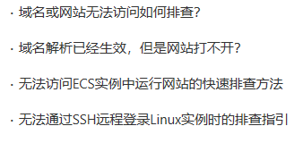
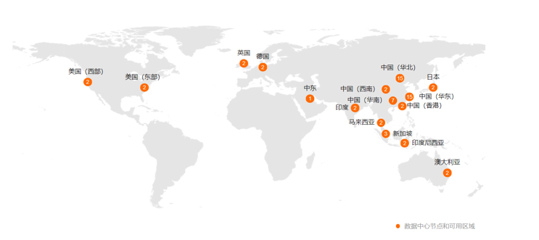
阿里云售后服务调度面临的挑战
客户端 服务专家端
客户端挑战
主要问题
如何提升客户服务体验？
任务有效处理效率
任务响应超时问题
如何提升服务专家工作体验？
服务专家负荷不均衡问题
服务专家能力提升
服务专家处理问题阶段
如何维持客户体验和专家工作体验的平衡，实现解决方案的落地与呈现？
庞大的服务体量
多样的客户问题
复杂的服务场景
巨大差异化的地域和语言
服务专家端挑战
解决方案
阿里云售后服务调度解决方案
各有所长的服务专家
派遣任务不均和连续分派任务
Notes:
该环节主要面临两大挑战，分别是来自客户端的挑战和来自专家端的挑战
因此，在解决方案的设计过程中，我们主要解决了三个问题，
分别是如何提升客户服务体验？
如何提升服务专家工作体验？
如何维持客户体验和专家工作体验的平衡，实现解决方案的落地与呈现？

Slide 6
二 、整体解决方案设计思路

Slide 7
整体解决方案介绍
客户体验提升/服务专家体验提升
任务有效处理效率
客户体验提升解决方案及可视化
以客户体验为核心，设计客户体验提升解决方案。
主要提高任务有效处理效率和解决任务响应超时问题，通过可视化呈现客户体验，帮助决策者更好提升客户体验。
客户体验提升解决方案及可视化
任务响应超时问题
客户体验可视化
整体解决方案
服务专家工作体验
服务专家体验提升解决方案及可视化
以服务专家体验为核心，设计服务专家体验提升解决方案。
主要针对服务专家工作体验、服务专家能力提升的问题，通过可视化呈现服务专家的各项能力。
服务专家体验提升解决方案及可视化
服务专家能力提升
服务专家能力可视化
Notes:
在整体的方案设计中，主要包括以客户体验为核心的客户体验提升解决方案和以服务专家体验为核心的服务专家体验提升解决方案。
在客户体验提升解决方案中，我们重点关注任务有效处理效率和任务响应超时问题；在服务专家体验提升解决方案中，我们重点关注服务专家工作体验和服务专家能力提升。
最后，我们通过可视化的方式进行呈现，并使用平台实现解决方案的落地。

Slide 8
三、客户体验提升解决方案及可视化 ——为客户提供更快、更好的服务

Slide 9
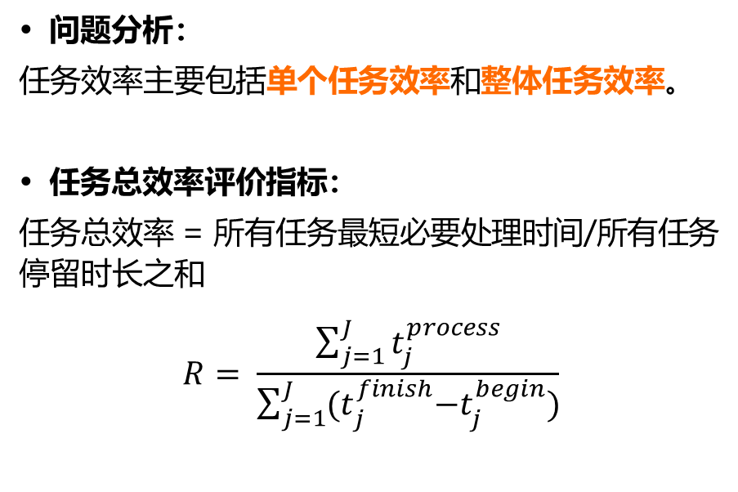
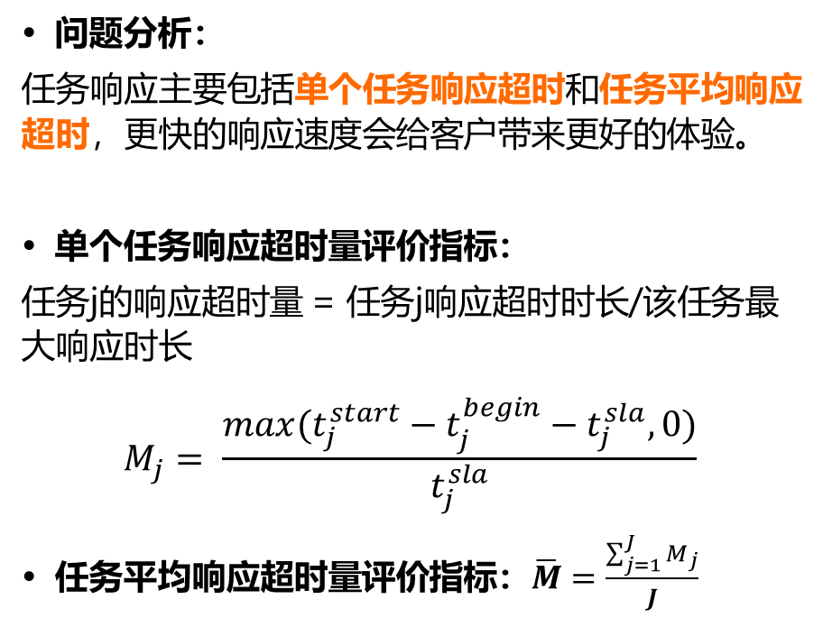
客户体验提升解决方案分析
任务有效处理效率分析、任务响应超时问题分析
任务有效处理效率分析
任务响应超时问题分析
问题分析：
任务效率主要包括单个任务效率和整体任务效率。
任务总效率评价指标：
任务总效率 = 所有任务最短必要处理时间/所有任务停留时长之和
$$R= \frac{\sum_{j=1}^{J}{t_{j}^{process}}}{\sum_{j=1}^{J}{{(t}_{j}^{finish}−t_{j}^{begin})}}$$
问题分析：
任务响应主要包括单个任务响应超时和任务平均响应超时，更快的响应速度会给客户带来更好的体验。
单个任务响应超时量评价指标：
任务j的响应超时量 = 任务j响应超时时长/该任务最大响应时长
$$M_{j}= \frac{max⁡(t_{j}^{start}−t_{j}^{begin}−t_{j}^{sla},0)}{t_{j}^{sla}}$$
任务平均响应超时量评价指标：$\overline{M}=\frac{\sum_{j=1}^{J}{M_{j}}}{J}$
Notes:
简略

Slide 10

客户体验提升解决方案分析
单个任务效率及响应时间的提高解决方案
单个任务效率及响应时间的提高：
在阿里云现实场景中，存在对任务效率和响应时间要求极高的客户，如新浪微博等。新浪微博业务高峰不可预知且不可估算，且新浪覆盖用户极大，一旦出现故障会造成重大影响，因此针对新浪微博等客户，需要格外注重单个任务效率及响应时间的提高。
阿里云企业支持计划
针对单个任务效率及响应时间的提高，阿里云推出了企业支持计划。
商业级支持计划：
响应时间：技术工单响应更快
效率：业务不可用 < 40分钟
企业级支持计划：
响应时间：服务最快响应<12分钟
效率：核心业务不可用 < 12分钟
顶级支持计划：
响应时间：服务最快响应<12分钟
效率：核心业务不可用 < 12分钟
配备技术服务经理

Slide 11
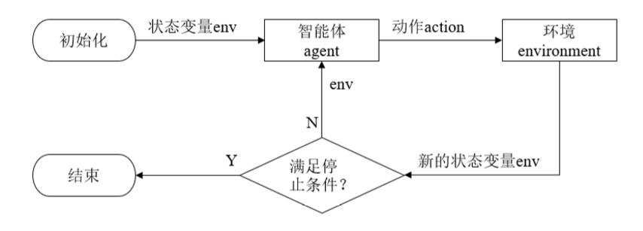
客户体验提升解决方案分析
整体任务效率及响应时间的提高解决方案
基本建模思路（从实际问题抽象出数学问题）
优势
马尔可夫
决策过程
智能体（agent）：输出任务调度方案（决策信息）
环境（environment）：新任务信息（外部信息）、专家状态、任务状态，以及状态信息的更新逻辑（状态信息）
复杂度小
问题规模大，上百个专家、上百类任务、数千个任务。在设计算法时，我们使用迭代结构，降低问题复杂度。
整体流程
动态实时
平台给出了全任务信息，但在实际任务场景中，新任务是动态产生的信息流。算法可以方便的迁移到动态实时的场景中，不必依赖于全局的任务信息。
任务效率&响应时间耦合性
高处理效率
大任务吞吐量
低等待时间
Notes:
我们首先对建模的基本思路进行说明。在服务调度问题中，基本的信息要素包括：
外部信息、状态信息和决策信息
因此，可以把此问题建模为马尔可夫决策过程。将任务调度逻辑称为智能体，外部信息和状态信息称为环境。
在每个时刻下，智能体agent从环境environment观测到信息，并做出决策action，决策action作用于环境environment，并实现下一轮状态信息的更新。
这样建模思路的优点是，一方面，把长期的大规模的优化问题分解成多步的小问题，可以降低问题复杂度；
另一方面，考虑到实际的业务场景中，新任务也是动态产生的信息流，因此算法可以快速迁移到实际场景中。
在此基础上，我们认为，任务处理效率与响应时间存在耦合性，即高效率的专家组在单位时间内可以吞吐更多的任务，使得相同任务量情况下平均等待时间更短。从这样的观点出发……

Slide 12
客户体验提升解决方案分析
解决方案算法架构——基于滚动优化的规划方法
滚动优化：有效利用未来信息
未来新任务信息已知；系统状态转移逻辑确定
每轮迭代中：多步预测优化+单步执行
目的：多步最优
y
滚动优化（预测控制）基本思想
实际输出
设定值
预测输出
多步最优决策
控制域
t
多步预测优化：求解整数规划问题
变量定义
0-1变量，在t时刻，专家i是否接受任务j
效用度，在t时刻，专家i接受给任务j的效用
效用度设计
预测/优化域
下一轮控制域
下一轮预测/优化域
目标函数
约束条件
任务在产生前不分配
专家并发数不超过3
任务总分配（调度）次数不超过5
混合整数线性规划问题
最短处理时间 专家i处理时间 已等待时间 最大等待时间 范围控制 折扣因子
老专家剩余处理时间 专家i处理时间 折扣因子
Notes:
在复赛中，我们借鉴了预测控制的思想，即根据新任务信息以及状态变量的更新逻辑，预测系统在未来一定时间范围内的变化情况，并据此做出多步的最优决策。
在实际执行中，只执行当前时刻的决策，等系统前进到下一时刻再作新一轮的预测和优化。
这样的好处是，我们既利用了未来多步的新任务信息，也利用了系统的模型辅助我们进行决策。使得决策达到了更大范围的最优。
那么，预测优化是怎么实现的呢？我们建立了一个整数规划问题。
X代表在t时刻，专家i是否接受任务j；通过u衡量专家接受这个任务的效益
U的计算要分开讨论。
对于新任务或者排队中的任务，我们主要关注他的效率和响应超时时间，第一个因子是其最短处理时间除以专家i处理它的时间，衡量了专家的效率；
第二个因子是一个指数幂，等待时间越长，这个指数就越大，说明越要优先处理；
第三个因子是范围控制，第四个因子则是折扣因子，比如取0.9，这就使得任务在t=0时分配产生的效用要比t=1时要大，让任务可以尽快被分配。
对于处理中的任务，我们则更多的关注它能加快多少，因此其效用是，原来专家的处理时间减去新专家的处理时间，得到了一个实际的时间提升量，最后乘上折扣因子。
最后，我们建立了一个优化命题，最大化分配结果与效用度的乘积。
约束条件包括，任务产生前不能分配，专家并发数不超过3，任务总调度次数不超过5。得到了一个混合整数线性规划问题。
所以……

Slide 13

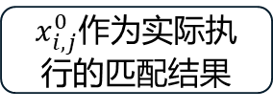
客户体验提升解决方案分析
复赛算法架构——基于滚动优化的规划方法
选择待匹配专家
任务匹配
效用度计算
混合整数规划
$x_{i,j}^{0}$作为实际执行的匹配结果
选择待匹配任务
新任务、老任务分类计算
考虑等待时间，等的久的任务效用更高
重匹配任务关注实际能提升多少时间
优点
实现多种匹配模态
更多使用未来信息
不足
时间窗宽度较大时，单步计算时间较长
取适当宽度时间窗
改进
考虑多种因素
选择重匹配任务
同时优化未来多步决策
基本结构
基本结构
待匹配专家：所有专家
待匹配任务：新任务+排队任务
重匹配任务：存在专家可以缩减任务所需处理时间
新任务
闲专家
其他细节
其他细节
老任务
忙专家
Notes:
所以，在这样的设计下，可以实现忙碌专家之间，互相交换任务以提升效率；而且，我们更多地利用了未来时间新任务的信息。
不过，为了平衡最优性与快速性，我们需要通过调试来确定合适的时间窗宽度。

Slide 14
客户体验提升解决方案分析
滚动优化算法优势可视化分析（从数学问题回到实际问题）
专家的处理中任务总数
处理最擅长任务专家的数量
优势分析——“未雨绸缪”：
蓝线表示单步预测算法中专家处理中任务总数
橙线表示多步预测算法中专家处理中任务总数
结果表明，算法能够提前预留空位剩余。
优势分析——较强的调度性能 ：
蓝线表示单步预测算法中处理最擅长任务专家的数量
橙线表示多步预测算法中处理最擅长任务专家的数量
结果表明，算法具有较强的调度性能 。
Notes:
图片显示了算法的应用效果。（为什么要做多步）
注：左图可以是水瓶图（动图，也可以是折线图（动静态均可
左边的图片对比了单步的匹配和多步预测优化算法下，每一轮专家的处理中任务数。我们知道，共有133个专家，即处理中任务最多有399个，
单步的优化算法每一步处理中的任务数都等于399，而预测优化方法每一轮都是略有空位剩余，其实就是为t+2、t+3或之后时刻到来的新任务留出一定的灵活度。
右边的图片显示了每个时刻下，有多少个专家在做最擅长的任务。最擅长是指此专家比其他人都处理得好。
可以看到，多步预测优化之后的橙色曲线基本能高于仅考虑单步的蓝色曲线，也就是说算法的调度性能更强。

Slide 15
四、服务专家体验提升解决方案及可视化 ——为服务专家提供人性化的调度方案，助力服务专家发展

Slide 16
（一）服务专家工作体验解决方案 ——不均衡问题，人性化的调度

Slide 17
服务专家工作体验解决方案
不均衡问题
服务专家的工作体验
服务专家的工作体验主要体现在两个方面，分别是不同服务专家之间的不均衡和同一服务专家之间的不均衡问题。
服务专家处理的问题处于同一阶段
同一服务专家之间的不均衡
同一服务专家之间的不均衡
服务专家在处理问题一般分为初始和处理阶段，其中初始阶段的工作量往往是更大的。
专家能力不均衡
不同服务专家之间的不均衡
专家能力不均衡
问题处理时间不均衡
问题难度是不同的、随机的。
不同服务专家对每类问题的熟悉程度不同。
问题类型分布不均衡
不同问题类型的数量分布不同。
专门的服务专家处理其他语言的服务问题。
问题到达时间不均衡：问题到达时间是不均衡的，每天有忙碌和非忙碌的时间段。
服务专家负荷不均衡
问题处理时间不均衡
不同服务专家之间的不均衡
问题类型分布不均衡
问题到达时间不均衡
Notes:
服务专家工作体验问题酒气原因可以概括为三个字，即不均衡。主要包括同一专家的不均衡问题和不同专家的不均衡问题。
同一专家不均衡问题主要是专家处理的任务分为初始阶段和处理阶段，初始阶段的工作量往往是更大的。
不同服务专家的不均衡主要来自于专家能力不均衡、问题处理时间不均衡、问题类型分布不均衡和问题到达时间不均衡，在后续我们会对这些问题进行具体的介绍。

Slide 18
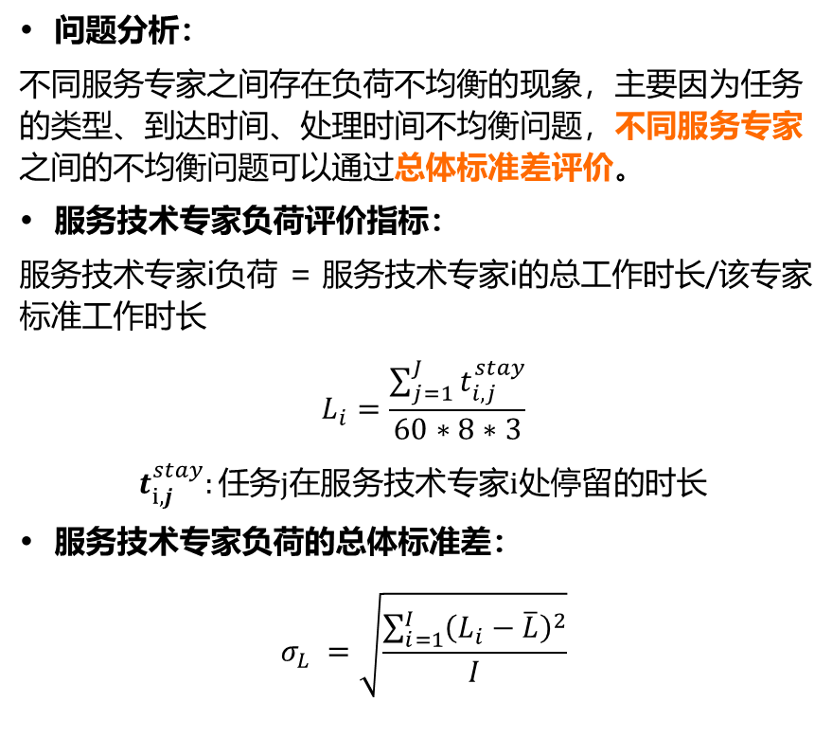
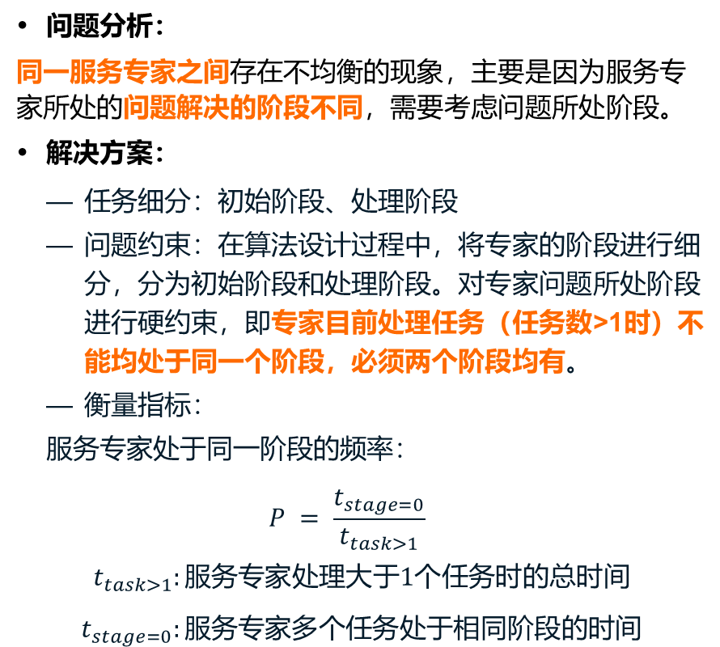
服务专家工作体验解决方案
同一服务专家和不同服务专家不均衡分析
同一服务专家不均衡分析及解决方案
不同服务专家不均衡分析
问题分析：
同一服务专家之间存在不均衡的现象，主要是因为服务专家所处的问题解决的阶段不同，需要考虑问题所处阶段。
解决方案：
任务细分：初始阶段、处理阶段
问题约束：在算法设计过程中，将专家的阶段进行细分，分为初始阶段和处理阶段。对专家问题所处阶段进行硬约束，即专家目前处理任务（任务数>1时）不能均处于同一个阶段，必须两个阶段均有。
衡量指标：
服务专家处于同一阶段的频率：
$$P = \frac{t_{stage=0}}{t_{task>1}}$$
$$t_{task>1}:服务专家处理大于1个任务时的总时间$$
$$t_{stage=0}:服务专家多个任务处于相同阶段的时间$$
问题分析：
不同服务专家之间存在负荷不均衡的现象，主要因为任务的类型、到达时间、处理时间不均衡问题，不同服务专家之间的不均衡问题可以通过总体标准差评价。
服务技术专家负荷评价指标：
服务技术专家i负荷 = 服务技术专家i的总工作时长/该专家标准工作时长
$$L_{i}=\frac{\sum_{j=1}^{J}{t_{i,j}^{stay}}}{60∗8∗3}$$
$$t_{i,j}^{stay}:任务j在服务技术专家i处停留的时长$$
服务技术专家负荷的总体标准差：
$$σ_{L} =\sqrt{\frac{\sum_{i=1}^{I}{{（L_{i}−\overline{L}）}^{2}}}{I}}$$
Notes:
在同一服务专家不均衡问题的解决过程中，我们对专家处理的问题进行约束，即专家目前处理任务不能处于同一阶段，必须两个阶段均有，使用服务专家处于同一阶段的频率进行评估。
在不同服务专家不均衡问题的解决过程中，我们使用服务技术专家总体标准差进行评价，下面我们将对导致不同服务专家不均衡问题进行具体分析。

Slide 19
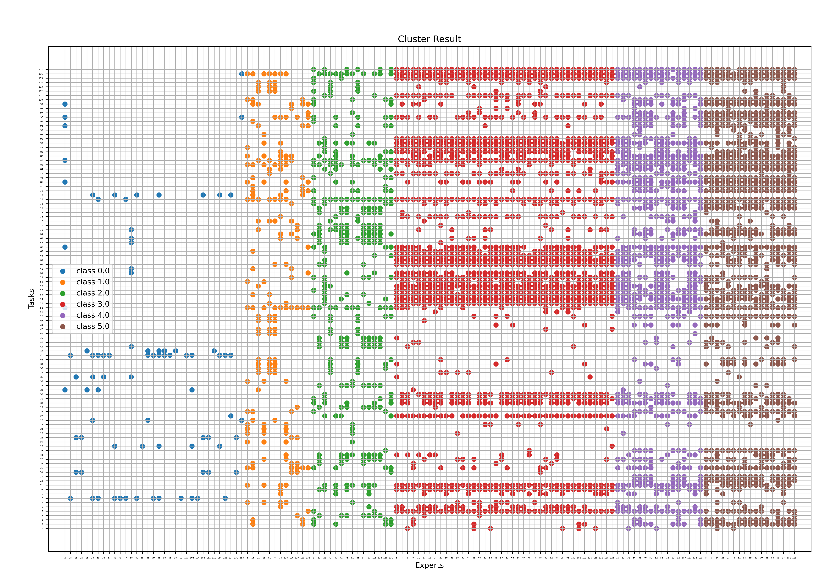
服务专家工作体验解决方案
不同服务专家——专家能力不均衡和处理时间不均衡
专家能力不均衡分析
问题处理时间不均衡
专家处理任务能力及聚类总览
专家能力分析：
根据专家能够解决的问题类型对专家进行聚类。
图中横坐标表示专家，纵坐标表示任务，着色点代表该任务能够被该专家解决。
根据专家能够解决的任务类型将专家聚类成6类，分别用蓝、黄、绿、红、紫、棕表示，这说明专家的能够解决的问题不同。
问题处理时间不均衡分析：
统计不同专家处理不同问题的时间，为了方便可视化，我们取前15个专家和前3个任务，时间为9999的我们将其置为0。
不同专家能够处理的任务不同，不同专家处理问题的时间也不均衡，以Task 3为例，专家7需要处理960分钟，而专家1和9 仅需要不到100分钟。
Notes:
首先是专家能力不均衡问题，图中横坐标表示专家，纵坐标表示任务，着色点代表该任务能够被该专家解决。我们发现，有些专家可以解决特定的任务，有些专家可以解决大量的问题。
不同专家在处理相同问题是处理的时间也各不相同。

Slide 20
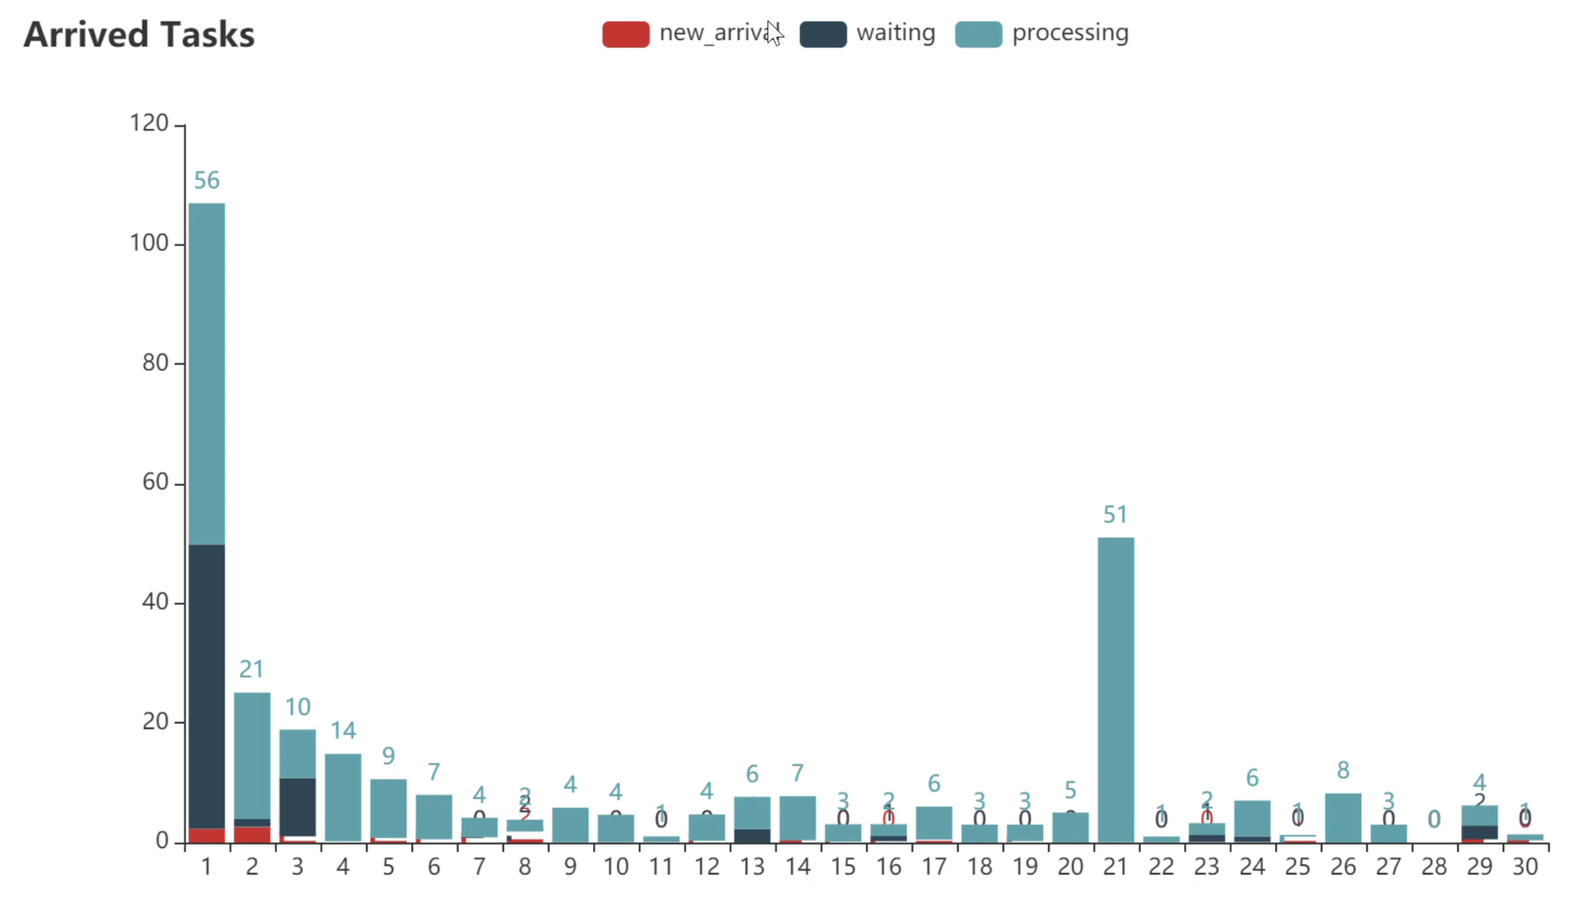
服务专家工作体验解决方案
不同服务专家——问题类型分布分布不均衡和问题到达时间不均衡
问题类型分布不均衡分析和问题到达时间不均衡分析
结合先验知识的算法
在阿里云平台运行中，根据海量的任务流，可以对任务进行预先分析与处理，包括出现的频次、集中出现的时间段等。
但是，初赛数据集中仅给出了某一类问题标签，并没有将其具体化，如如何连接RDS数据库、ECS实例无法链接等问题。
以不同语言的问题为例，可以根据语言所处的时区和数据呈现特点，使用机理和数据驱动的结合的方式对问题建模，实现提前的判断，帮助系统能够更快更好的响应。
问题类型分布分析：
不同任务的数量不同
问题到达时间分析：
不同任务新到达、等待中、处理中的数量不同
任务1-30每时刻到达数量
Notes:
此外问题类型分布不均和问题到达时间不均衡也给专家服务体验带来了挑战。
因此，在解决问题的时候可以适当结合先验知识，针对海量任务流，可以对数据进行预先处理及分析。初赛数据集中仅给出了标签，并没有将其具体化。因此，如果可以具体化问题，比如不同语言问题，可以根据语言所处的时区和数据特点，使用机理和数据驱动的方式对问题进行建模。
在算法的具体设计中……

Slide 21
服务专家工作体验解决方案
不同服务专家——分时段的工作负荷平衡
闲暇时段：每个专家处理任务<2
忙碌时段：存在专家满负荷工作
基本原则：兼顾效率与公平
计算任务匹配效用度时，考虑专家总工作时长
基本原则：效率优先
观察：存在高难任务
平均处理时间长
可处理专家少
任务量大
定义任务优先级
平均处理时间
可处理此任务人数
效果：对于能力相近的专家，对于相同任务，
总工作时长高于平均水平者更不容易被匹配
效果：部分专家专门处理高难任务，其他专家处理
简单任务，或辅助调度难任务
经验：专家工作负荷高度依赖于专家技能集合以及任务分布
Notes:
我们对不同时间段进行了划分，分别是闲暇时段和忙碌时段，闲暇时段设计的基本原则是兼顾效率与公平，对与能力相近的专家，对于相同的任务总工作时长高于平均水平者更不容易被匹配；而在忙碌时段，基本原则是效率优先，可以预留部分专家处理高难任务。
专人专用

Slide 22
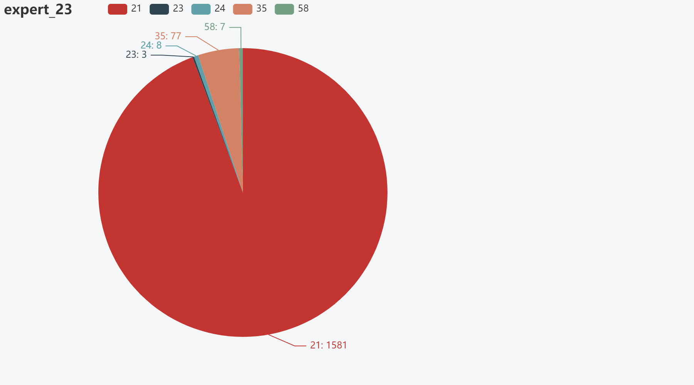
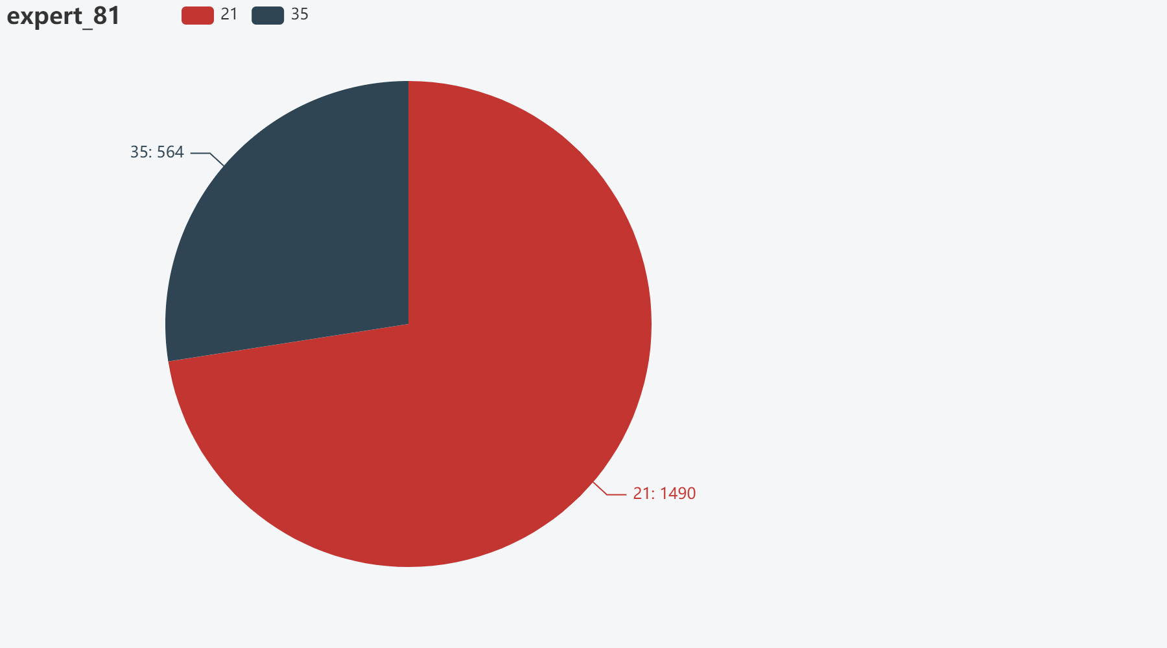
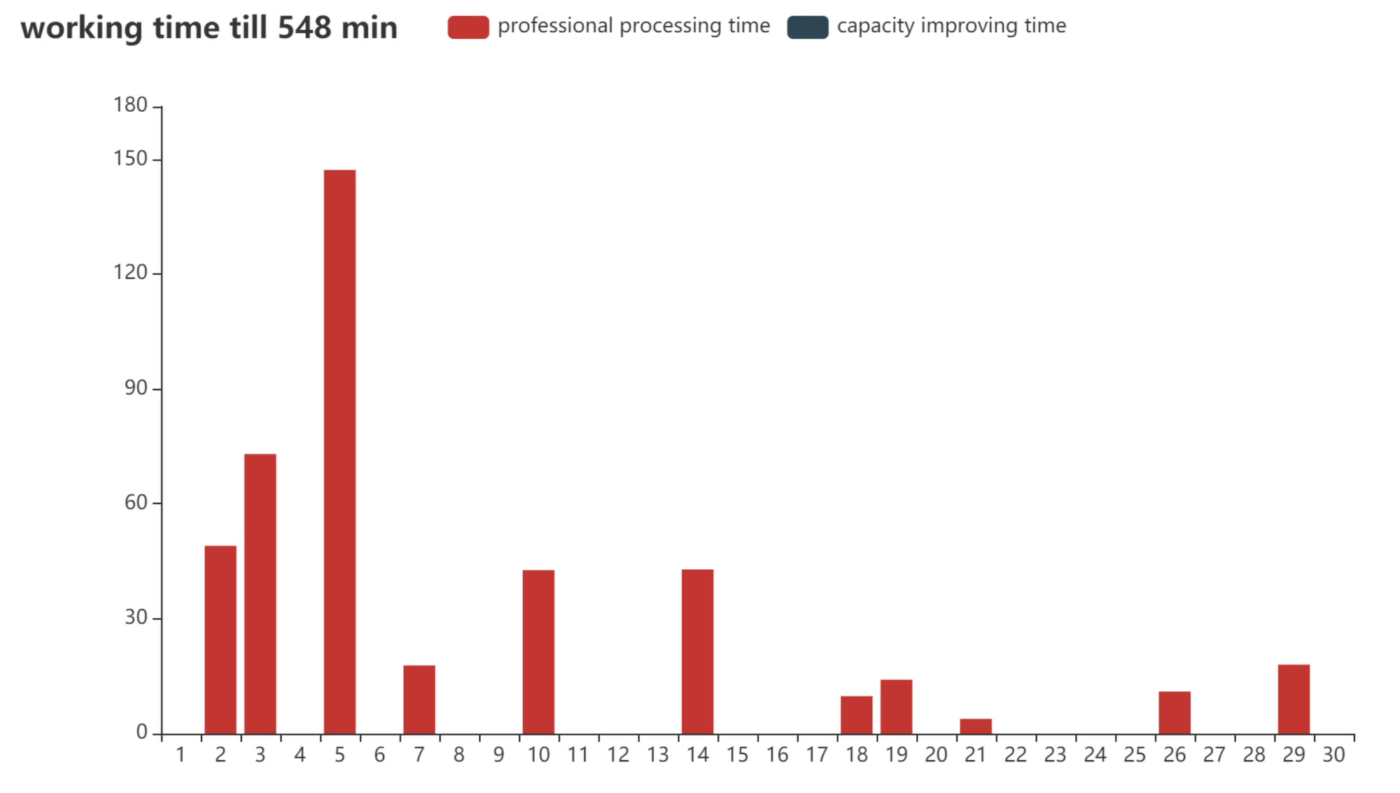
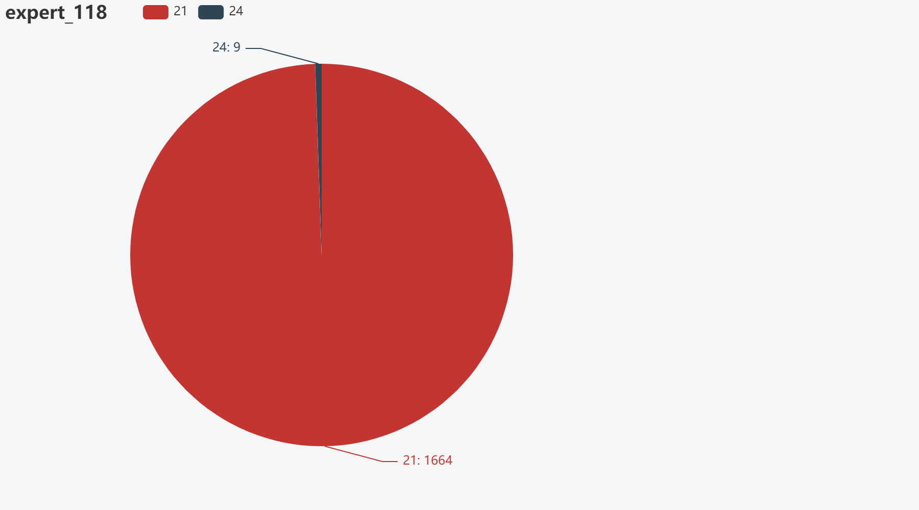
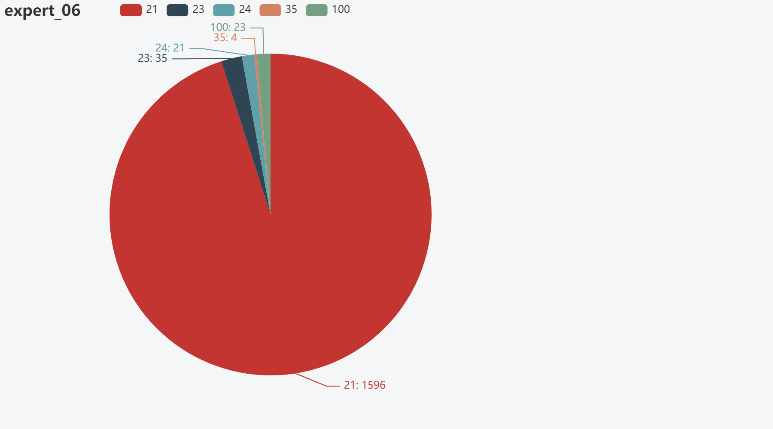
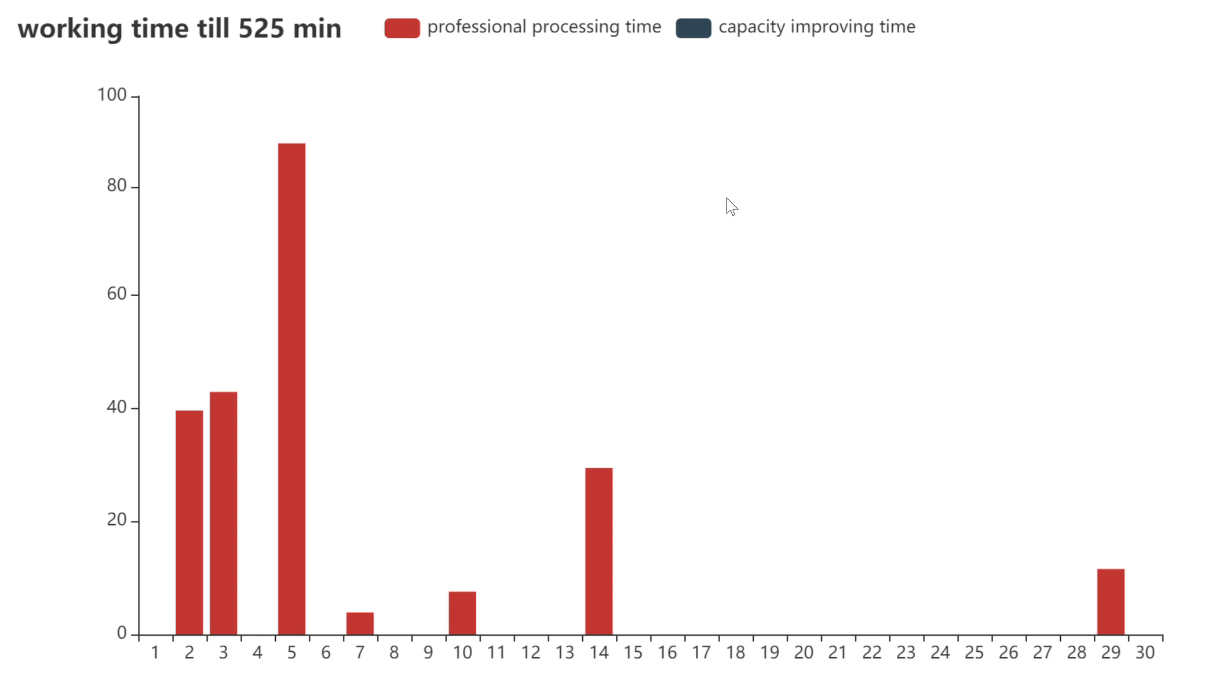
服务专家工作体验解决方案
分时段的工作平衡算法优势可视化
专人专用
初赛复赛专家总负荷——负荷均衡
专家23处理任务时间分布
专家81处理任务时间分布
初赛专家负荷总览
专家118处理任务时间分布
专家06处理任务时间分布
复赛专家负荷总览
Notes:
注：左边图片显示新旧算法的专家总负荷一览，直方图（动图
图片显示了方案的效果。在原来的算法中，由于过分追求效率，会使得有些业务能力不够强的专家分配的任务量很少，“能者”则过分“多劳”。
平衡之后，这些专家也接受了一定的工作量，尽管这些任务可能不是他们擅长的，但是这样的调度，一方面可以降低任务排队时间，另一方面，也可以视为对这些专家的培训过程，帮助他们积累经验，提升能力。
注：右边图片显示专家个人处理各类任务的用时分布（动图，可以是饼图，也可以是河流图、直方图
右边的图片中，则显示了几个专家处理各类任务的时间比重。之前提到，第21类任务是高难任务，只有4个人能解决，而从图片可以看到，处理第21类任务占据了这4个专家的大部分时间，也就是说，算法基本做到了专人专用。

Slide 23
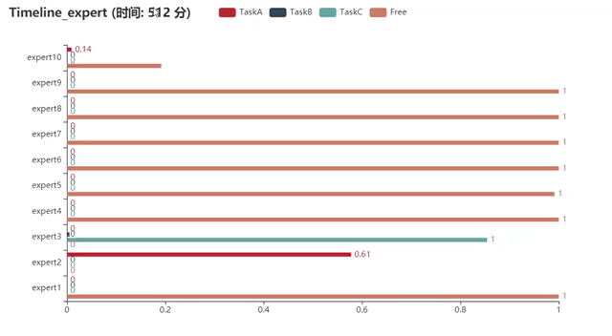
服务专家工作体验可视化
任务处理过程中状态可视化
服务专家工作状态可视化
可视化分析
通过可视化清晰展现服务专家在时刻t的工作状态和任务进展，帮助企业估算任务进展，合理进行任务调度。
工具包： pyecharts
服务专家状态：
当前处理任务情况Task A/B/C
每个任务进度
是否空闲
专家工作状态可视化

Slide 24
（二）专家能力提升解决方案 ——算法助力专家成长，人性化的发展

Slide 25




专家能力提升解决方案
专家能力提升体系及优势介绍
专家模型
专家模型
专家模型
专家模型
专家能力评价模块
专家模型
专家能力成长模块
专家能力提升
专家模型
专家能力交互模块
专家能力提升体系
专家能力提升体系致力于解决专家的能力提升问题，帮助服务专家有更好的职业发展。在专家能力提升体系中，我们通过专家能力评价模块构建专家模型，通过系统与专家的交互确定专家能力提升点，通过专家能力成长模块为专家分配合适的任务，帮助专家成长。
算法助力专家职业发展：通过建立专家模型的方式，帮助专家制定合适策略
算法与专家进行交互：专家可以自己选择职业发展方向，满足个人的发展需求
人性化：算法根据专家的选择帮助专家分配符合专家职业发展需求的任务
系统优势
Notes:
与原系统产生交互 专家能力成长 主要研究对象 专家模型

Slide 26

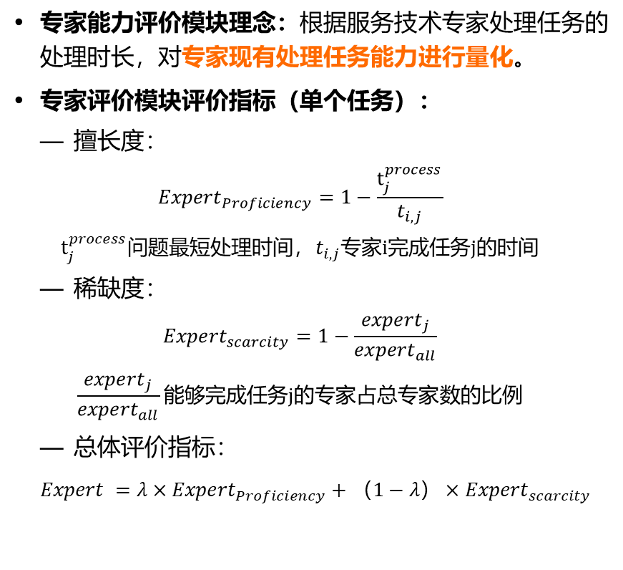
专家能力提升解决方案及可视化
专家能力评价模块和专家能力交互反馈模块
专家能力评价模块
备注：为了方便可视化，将所有999999的任务擅长度置为0.1，满擅长度为1.6，此处仅计算了前10个专家的擅长度。
专家能力评价模块理念：根据服务技术专家处理任务的处理时长，对专家现有处理任务能力进行量化。
专家评价模块评价指标（单个任务）：
擅长度：
$${Expert}_{Proficiency}=1−\frac{t_{j}^{process}}{t_{i,j}}$$
$$t_{j}^{process}问题最短处理时间，t_{i,j}专家i完成任务j的时间$$
稀缺度：
$${Expert}_{scarcity}=1−\frac{{expert}_{j}}{{expert}_{all}}$$
$$\frac{{expert}_{j}}{{expert}_{all}}能够完成任务j的专家占总专家数的比例$$
总体评价指标：
$$Expert =λ×{Expert}_{Proficiency}+（1−λ）×{Expert}_{scarcity}$$
专家能力交互反馈模块
专家能力交互模块理念：模块与专家通过问卷等方式进行交互，获取服务技术专家个人发展偏好，实现专家个性化能力提升。
专家能力交互模块：
技能学习需求交互反馈：专家可选择3项（允许更多）之前并不擅长（处理时间=999999）的问题进行学习。
技能提升需求交互反馈：专家可选择3项（允许更多）之前擅长（处理时间<999999）的问题进行提升。

Slide 27
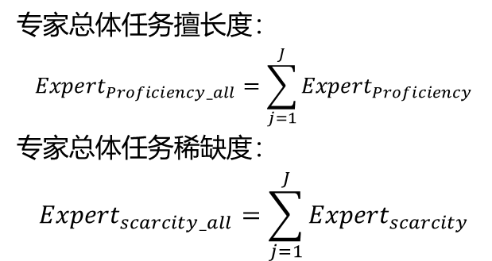
专家能力提升解决方案
专家能力成长模块
专家能力成长模块理念：根据专家能力评价模块和专家能力交互模块得到的结果，对专家进行短期和长期的能力成长路径设计。
专家能力成长模块提升路径：
工作分配：根据专家交互系统中专家提交的需求，在服务调度算法中加入分配约束，如果有专家所选择的任务项，以一定优先级优先分配给专家。
工作培训：在算法之外，进行适当的工作培训，帮助专家快速成长。
成长路径——服务专家职业路径规划
Quarter 3
Quarter 2
Quarter 1
长期成长：根据短期成长的交互以及成长结果，制定长期的服务专家职业规划道路，使用算法帮助专家实现职业规划。
成长路径
短期成长：以一个季度为短期，对专家进行一次反馈追踪，实现专家能力交互。
专家总体任务擅长度：
$${Expert}_{Proficiency_all}=\sum_{j=1}^{J}{{Expert}_{Proficiency}}$$
专家总体任务稀缺度：
$${Expert}_{scarcity_all}=\sum_{j=1}^{J}{{Expert}_{scarcity}}$$
能力提升的质量
能力提升的数量

Slide 28
五、解决方案呈现及优势分析 ——针对阿里云服务调度问题，技术结合业务的解决方案呈现

Slide 29
解决方案落地和呈现
阿里云售后服务调度系统平台
平台核心功能
功能介绍
系统与客户及专家交互
任务流管理
任务ID、问题分类ID、任务出现时间、任务最大响应时间
任务预处理及可视化
任务类型分布分析及可视化、任务到达时间分布分析及可视化、任务处理时间分析及可视化
任务处理及可视化（任务日志）
任务当前所处阶段、任务完成度、任务负责服务专家、任务完成结果
客户任务反馈
任务管理
调度器
调度次数、调度器分配方案
调度器性能评估及可视化
任务平均效率统计、任务平均响应超时统计、专家平均工作负荷统计
调度管理
专家能力分析及可视化
专家能力评估、专家个人能力提升、专家长期职业规划
专家工作状态分析及可视化
专家负责任务分析及可视化、专家负责任务阶段分析及可视化、专家工作负荷分析及可视化
专家工作反馈
专家管理

Slide 30
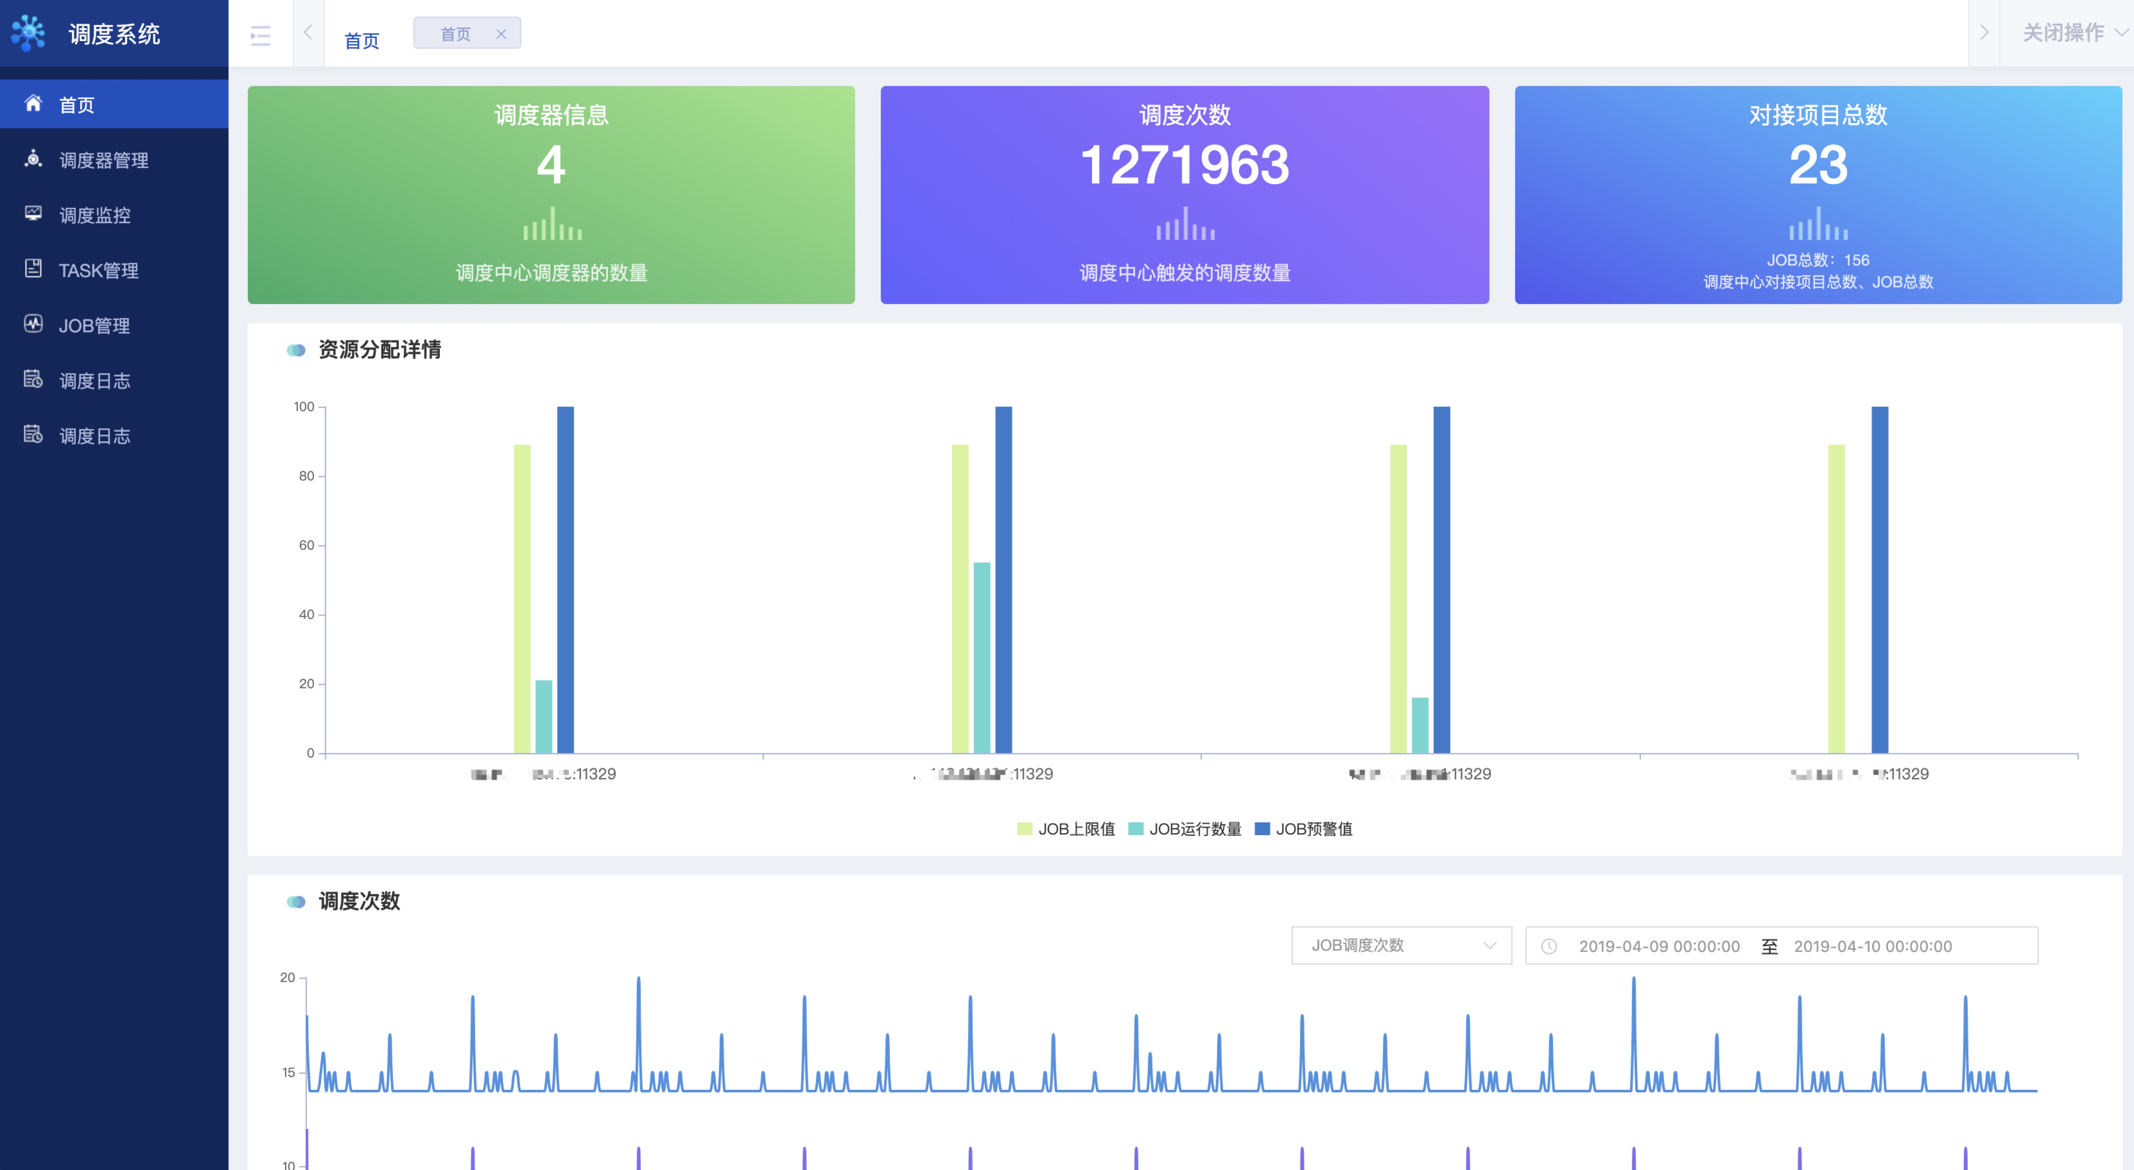
解决方案落地和呈现
阿里云售后服务调度系统
希望呈现效果
开源调度系统：
SIA-TASK微服务调度平台
开源地址：https://github.com/siaorg/sia-task
解决方案落地规划：
希望借鉴该开源调度平台，设计阿里云售后服务专属的服务调度平台，帮助解决方案落地。

Slide 31
解决方案优势
优势分析
为阿里云服务调度业务设计
落地场景：阿里云售后服务场景
解决问题：主要针对赛题中给出的任务有效处理效率问题、服务专员负荷不均衡问题、任务响应超时问题、服务专员的能力发展和工作体验问题进行解决方案的设计。解决问题针对性强。
解决算法考虑全面
算法设计思路：算法根据阿里云售后服务场景中的问题，主要从两个方面进行考虑，分别是客户体验提升和服务专家体验提升，在每一部分中充分考虑局部与整体、横向与纵向，形成了完善的解决方案。
高效的任务调度算法
算法实时性优越：基于二分图最优匹配的动态算法性能为秒级，算法轻量化，便于迁移。
算法调度效果优越：算法在初赛中得到了4397.06；在复赛中得到了157.94。
算法人性化设计：算法在保证任务效率和响应时间的基础上，着重考虑了服务专员的工作体验和职业发展，使用算法更好地帮助服务专家实现最佳工作的匹配和个人能力的提升。
算法与专家交互：在专家能力提升模块中，专家可以与系统进行交互，选择自己提升的能力，算法根据专家的选择进行任务的分配。
人性化和交互式的算法设计
良好的可视化展示及解决方案落地
可视化展示：在算法的设计过程中，重视可视化的展示，帮助企业和服务专家更好的了解任务和自身情况，具有良好的可展示性。
解决方案落地：通过整体化平台设计的方式将整体解决方案进行封装，有较好地落地性。

Slide 32
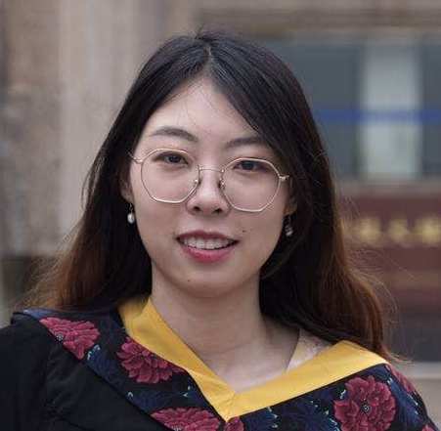
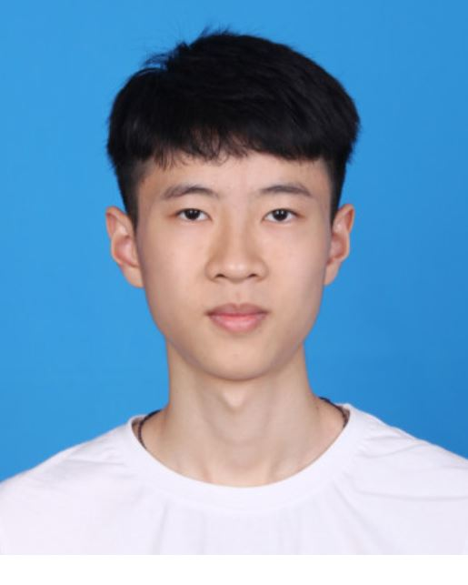
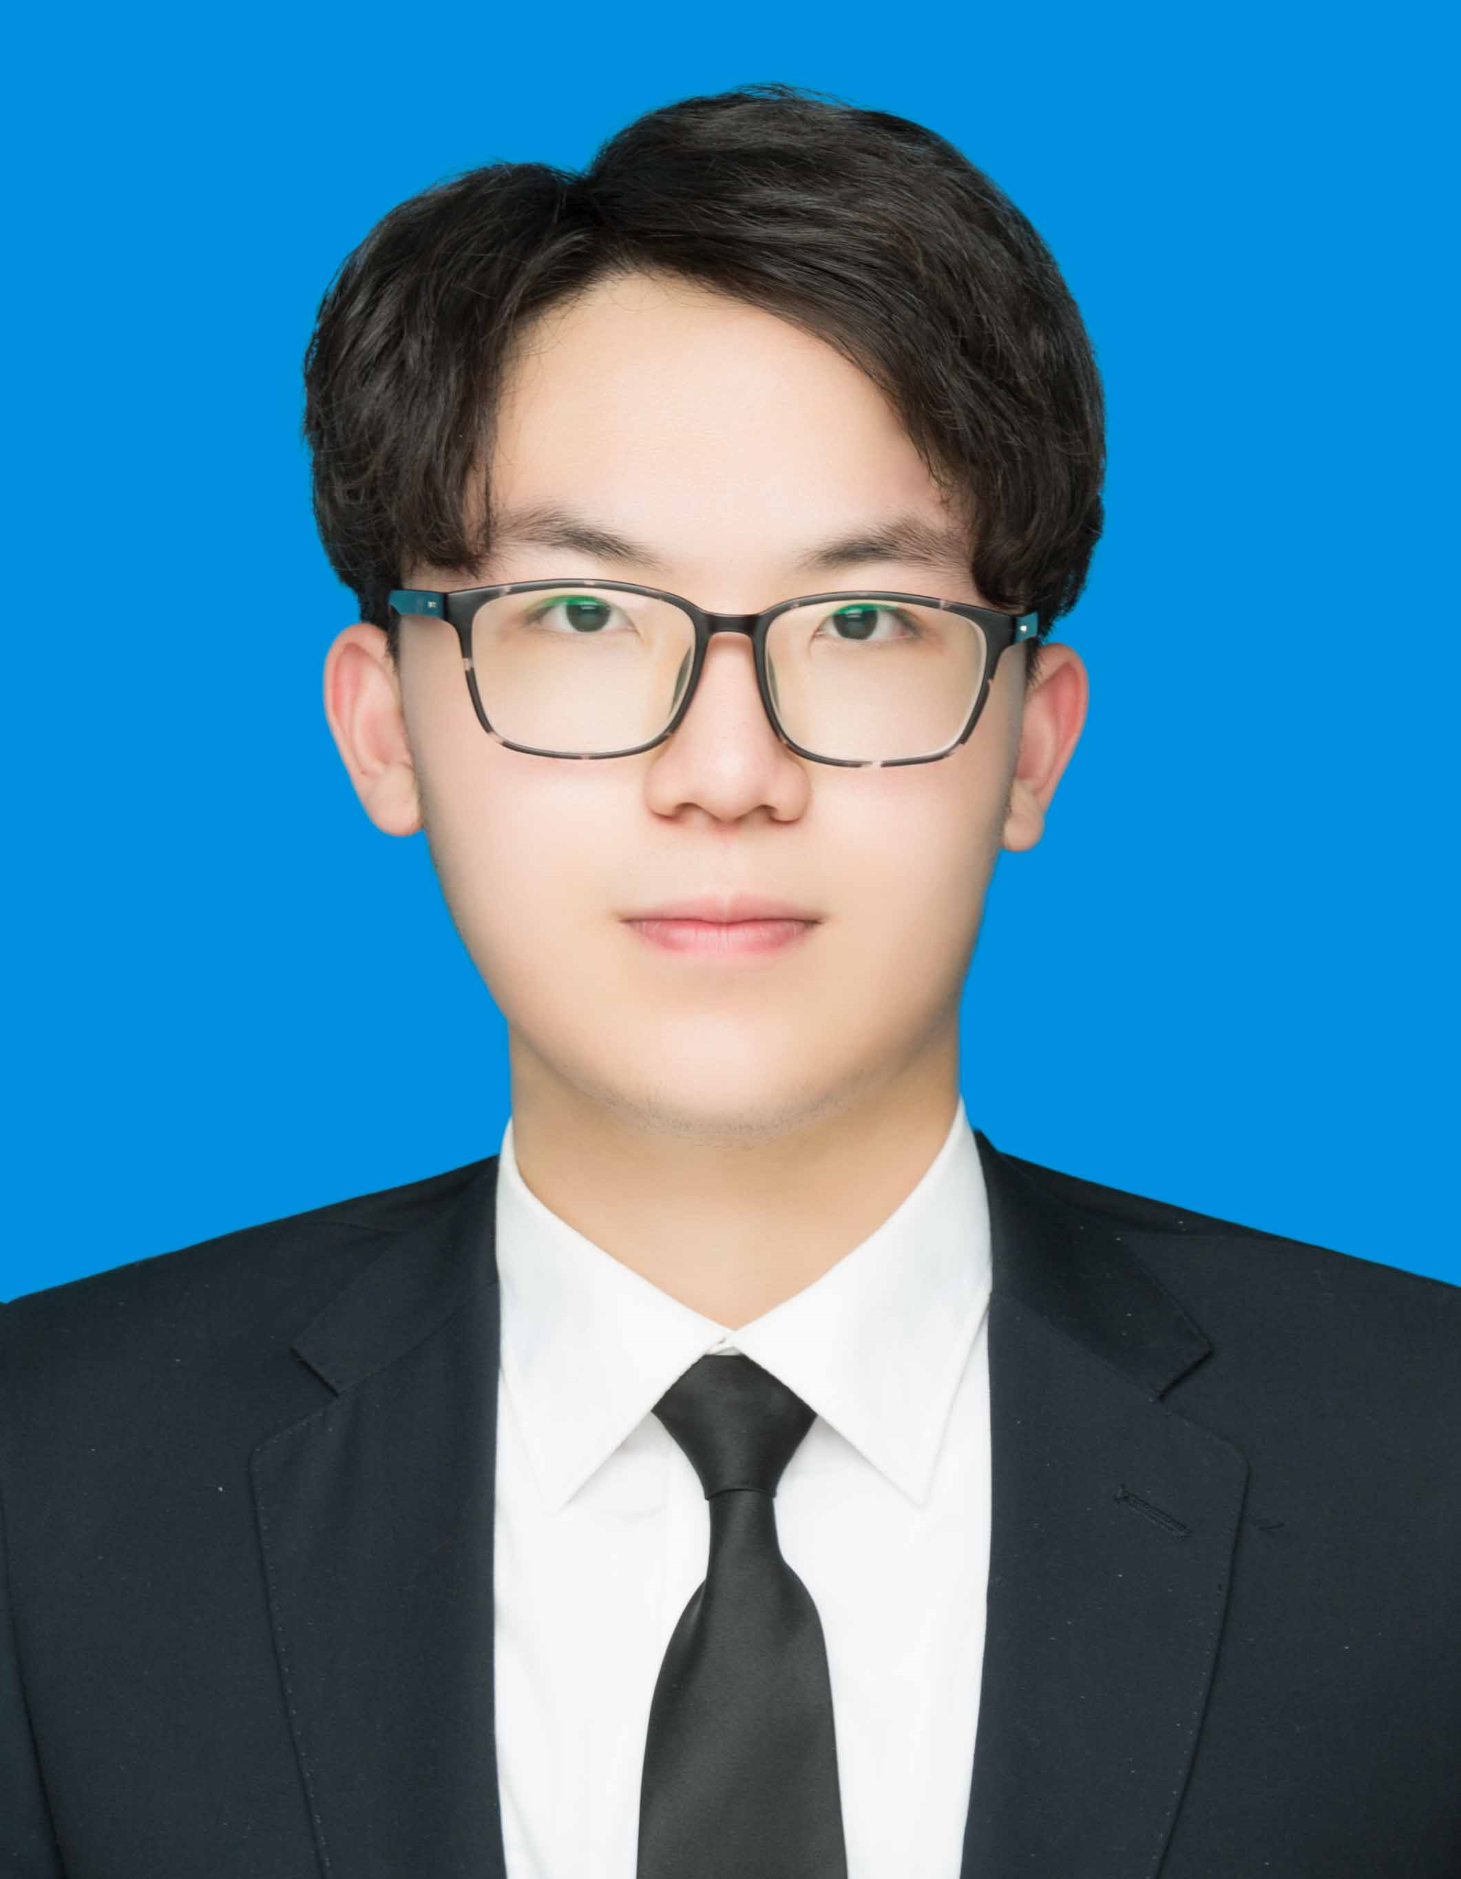
星之队团队介绍
Star Star Star Star Star
团队设计理念：设计算法解决阿里云服务调度业务问题，使用算法促进业务的提升和专家的成长，注重人性化的关怀。
马皓月
罗煦阳
张树信
背景介绍
浙江大学控制科学与工程学院硕士研究生
浙江省优秀毕业生
研究方向
智慧交通、人因研究
主要工作
项目解决方案设计
背景介绍
浙江大学控制科学与工程学院硕士研究生
浙江大学优秀本科毕业生
研究方向
组合优化、智能决策
主要工作
项目组织规划、算法结构设计及实现
背景介绍
浙江大学控制科学与工程学院硕士研究生
江苏省三好学生
研究方向
大数据、故障预测与健康管理
主要工作
时间平衡的优化
基于回溯法以及蒙特卡洛算法的全局优化
感谢浙江大学宋春跃教授的悉心指导；感谢阿里云在技术和资源方面提供的支持

Slide 33
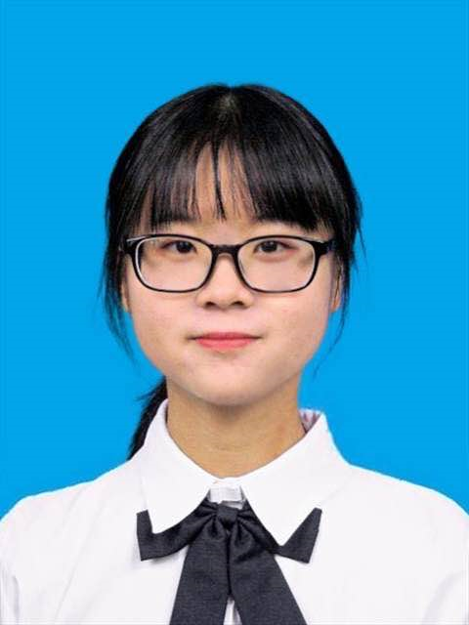
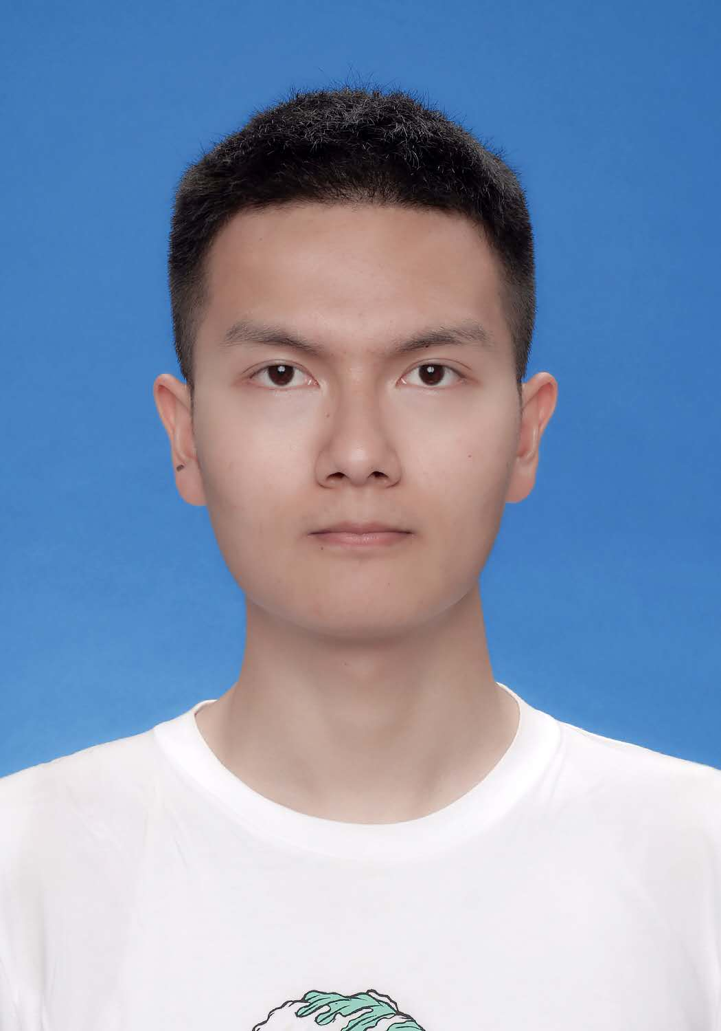
星之队团队介绍
Star Star Star Star Star
团队设计理念：设计算法解决阿里云服务调度业务问题，使用算法促进业务的提升和专家的成长，注重人性化的关怀。
陈雨薇
翟瑞锟
背景介绍
浙江大学控制科学与工程学院硕士研究生
研究方向
工业大数据
主要工作
数据预处理分析、算法调优
背景介绍
浙江大学控制科学与工程学院博士研究生
浙江省优秀本科毕业生
研究方向
工业大数据 故障诊断
主要工作
算法结构设计及实现
感谢浙江大学宋春跃教授的悉心指导；感谢阿里云在技术和资源方面提供的支持

Slide 34
谢谢大家！ 希望大家批评指正！
星之队
队员：罗煦阳、翟瑞锟、陈雨薇、张树信、马皓月
指导老师：浙江大学 宋春跃教授
2020.11

